Slide 1
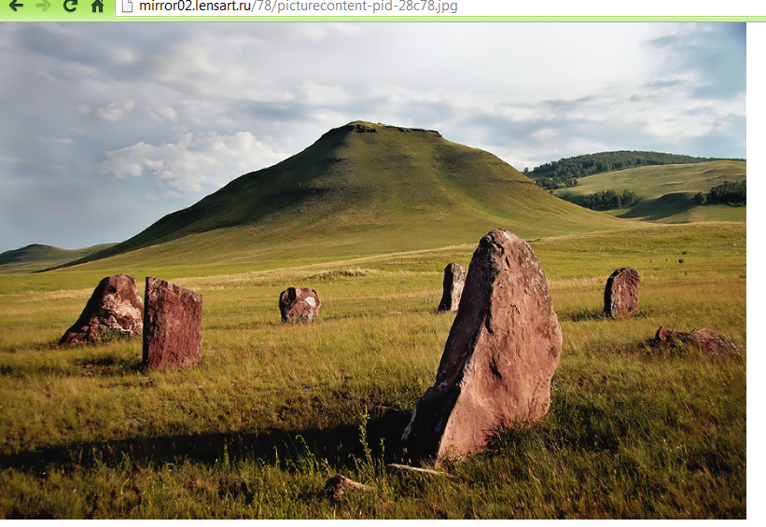
Хакасы и народы Хакасии
Выполнила
ученица 8 «Б» класса
Егорова Елена

Slide 2
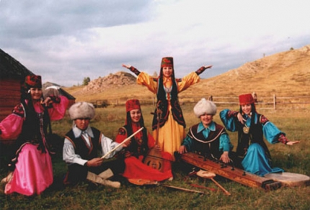
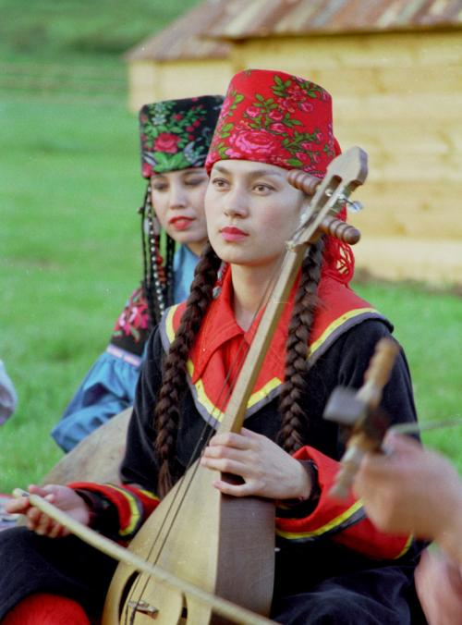
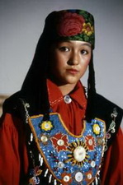
ХАКАСЫ
Хакасы – тюркский народ, проживающий в Южной Сибири на левобережье Хакасско-Минусинской котловины.
До революции хакасов называли «татарами», термин «хакас» появилось лишь в 1917.
Традиционная религия – шаманизм. В XIX веке многие были крещены в православие (в некоторых случаях насильственно).
Хакасов в Хакасии проживает 12% от всего населения.
Хакасы принадлежат к монголоидной расе.

Slide 3
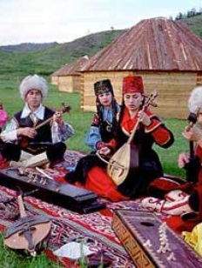
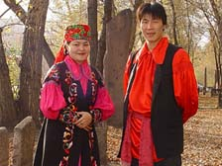
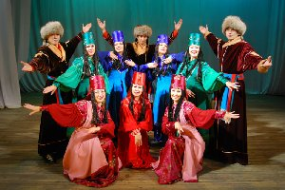
ЯЗЫК И КУЛЬТУРА
Хакасский язык включает четыре диалекта: качинский, сагайский, кызыльский, шорский, и относится к ветви тюркских языков. К нему по культуре и языку близки телеуты, теленгиты, шорцы, чулымцы, киргизы, алтайцы.
В культуре хакасов сочетаются степные традиции кочевников с таежным охотничьим укладом. Немалую роль в формировании самобытной культуры сыграла природа Хакасии. Исследованием хакасской этнографии занимались Г.Ф. Миллер, П.С. Паллас, В.В. Радлов, Е.К. Яковлев, Н.Ф. Катанов, С.Д. Майнагашев, Л.П. Потапов, П.И. Каралькин , Ю.А. Шибаева, К.М. Патачаков. В последние десятилетия большую работу по изучению хакасской этнографии проводит В.Я. Бутанаев, которому удалось собрать и обобщить множество богатейшего материала.

Slide 4
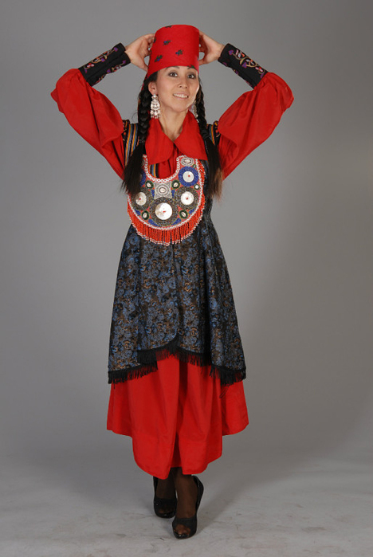
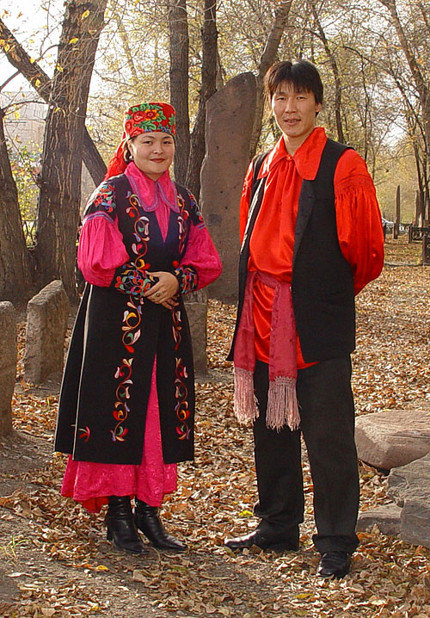
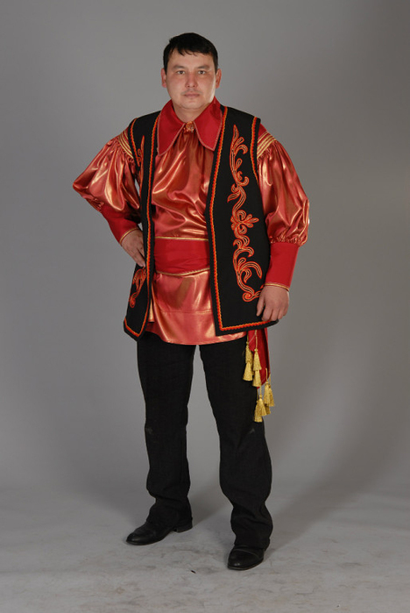
Хакасский национальный костюм
Традиционным мужским видом одежды хакасов была рубаха, женским - платье. Рубаха была с поликами на плечах, разрезом на груди и отложным воротником, который застёгивался на одну пуговицу. Подол и рукава рубахи были широкими. Платье не слишком сильно отличалось от рубахи – разве что длиной. Задний подол был длиннее переднего.

Slide 5
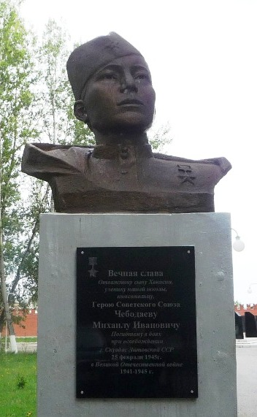
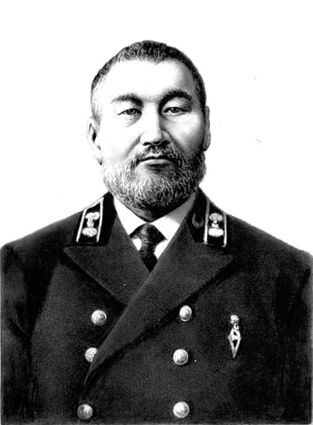
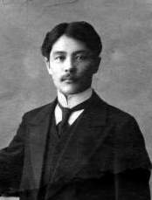
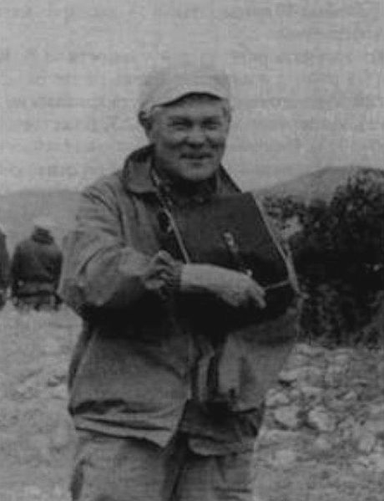

ВЫДАЮЩИЕСЯ ХАКАСЫ
Катанов, Николай Фёдорович — первый хакасский профессор
Майнагашев Степан Дмитриевич — этнограф, основатель письменности
Кызласов, Леонид Романович (1924-2007) — историк Сибири, археолог, профессор МГУ
Ахпашев, Игорь Николаевич — Герой Российской Федерации посмертно.
Чебодаев, Михаил Иванович — Герой Советского Союза.

Slide 6
Быт Хакасии. Праздник Чир Ине
Традиционным занятием хакасов является полукочевое скотоводство. Они разводили крупный рогатый скот, овец и лошадей, из-за чего их назывались иногда "трёхстадным народом". Местами разводили свиней и домашнюю птицу. Основным видом хакасских селений были аалы - объединения 10-15 хозяйств. До середины XIX века жилищем хакасов являлась юрта.
Чир Ине — древний хакасский праздник, который по традиции проходит через месяц после Чыл Пазы (хакасского нового года). День Земли(Чир Ине) – проводят ежегодно, чтобы испросить плодородие и богатый урожай. Среди известных хакасских обрядов проходит очищение дымом богородской травы, кормление Богини Огня, повязывание цветных ленточек на священную березу и многие другие. Цветные ленточки – чаломаа – принято завязывать определенных цветов. Белые могли повязывать только мужчины, красные — только женщины, синие — и мужчины, и женщины, достигшие преклонного возраста.

Slide 7
